Slide 1




Le e-Rdv de la protection sociale 2025
Vos micros et caméras sont coupés
Merci d’adresser vos questions via la rubrique Questions/Réponses (Q/R) : Un temps de réponse est prévu
Le support ainsi que le replay vous seront envoyés d’ici quelques jours

Slide 2
Le signalement DSN organismes service public

Slide 3
Le signalement DSN organismes service public
C’est quoi le signalement arrêt de travail en DSN ?
Pourquoi utiliser le signalement et quand l’utiliser?
Les étapes de votre saisie
Le tableau de bord
Contacts

Slide 4
C’est quoi le signalement arrêt de travail en DSN ?

Slide 5

C’est quoi le signalement arrêt DE TRAVAIL EN DSN ?
Le déploiement de la DSN pour la sphère publique a été fixé selon la loi n°2018-727 du 10 août 2018 pour un « Etat au Service d’une Société de Confiance » et le décret n°2018-1048 du 28 novembre 2018.
Ainsi, depuis le 1er janvier 2022, les DSN mensuelles remplacent vos déclarations existantes mensuelles (DUCS, PASRAU ou annuelles (DADSU).
Le dispositif DSN prévoit également la déclaration de signalements d’arrêts de travail
Logiciel de paye
Les contractuels de droit privé, et les contractuels de droit public = Signalement arrêt de travail DSN possible
Les fonctionnaires = Signalement arrêt de travail DSN impossible
Le signalement arrêt de travail DSN pour qui ?
Notes:
1 Depuis le 1er janvier 2022, les DSN mensuelles remplacent vos déclarations existantes mensuelles (DUCS, PASRAU ou annuelles (DADSU).
2 Le dispositif DSN prévoit également la déclaration de signalements d’arrêts de travail :
En passant par votre logiciel de paye, le signalement d’arrêt de travail DSN remplace l’attestation de salaire et déclenche le paiement des indemnités journalières en cas d’ouverture de droits.
3 Les signalements pour qui ?
4 L’usage des signalements arrêt de travail est possible pour les contractuels de droit privé, et les contractuels de droit public
Pour les fonctionnaires (qui cotisent à l’Ircantec*, < 28h) les signalements sont actuellement hors périmètre de la DSN, l’attestation de salaire est à réaliser sur Net E.
Les arrêts de travail pour les fonctionnaires ayant un temps de travail > 28h ne sont pas gérés par l’Assurance Maladie.
*Institution Retraite Complémentaire Agent Non Titulaire de l'Etat et des Collectivités

Slide 6
Pourquoi utiliser le signalement et quand l’utiliser?

Slide 7





LES AVANTAGES
SIMPLE
Pas de montant de salaire à compléter!
Pas de prime à indiquer!
Pas de salaire rétabli à saisir!
Le signalement DSN va chercher dans vos DSN mensuelles ces éléments.
RAPIDE: gain de temps
FIABLE: moins de risques d’erreurs
SECURISE: Transmission des données dématérialisées à partir de votre logiciel de paie et RH seulement
Le temps partiel thérapeutique : Saisie sur Net Entreprises uniquement
Notes:
Les avantages du signalement arrêt de travail DSN :
1 Plus simple :
Pas de montant de salaire à compléter!
Pas de prime à indiquer!
Pas de salaire rétabli à saisir!
Le signalement DSN va chercher dans vos DSN mensuelles ces éléments.
2 Plus fiable :
moins de risques d’erreurs
3 Plus rapide :
Il vous fait gagner du temps
4 Sécurisé :
La transmission des données dématérialisées se réaslise à partir de votre logiciel de paie et RH seulement
5 Attention : Le temps partiel thérapeutique est hors champs DSN, sa saisie se réalise sur le compte entreprise sous Net Entreprises

Slide 8


Les conditions pour un bon signalement
Les paramétrages de votre logiciel de paie sont importants dans le cadre de la DSN. Vigilance sur les données identifiantes
  Le contrat de travail et la catégorie socio-professionnelle
  Le Bilan d’identification des agents : permet de vérifier la bonne affiliation des agents
  Les types de prime et périodes de rattachement, les gratifications et indemnités
Contrat
Bilan d’indentification
Primes
Rappel : L’usage des signalements est possible pour les contractuels de droit privé, et les contractuels de droit public
Ayez un historique suffisant de DSN mensuelles :
3 mois pour les agents avec une activité standard
12 mois pour les agents avec une activité discontinue ou un accident du travail/trajet
Le chaînage des informations permet de reconstituer l'historique d'un agent il se réalise par le N° sécurité sociale et non plus uniquement par le contrat de travail.
8
Notes:
Les paramétrages de votre logiciel de paie sont importants dans le cadre de la DSN. Vigilance sur les données identifiantes :
1 Le contrat de travail et la catégorie socio-professionnelle
2 Le Bilan d’identification des agents : permet de vérifier la bonne affiliation des agents
3 Les types de prime et périodes de rattachement, les gratifications et indemnités
4 Rappel : L’usage des signalements est possible pour les contractuels de droit privé, et les contractuels de droit public
5 Ayez un historique suffisant de DSN mensuelles :
3 mois pour les agents avec une activité standard
12 mois pour les agents avec une activité discontinue ou un accident du travail/trajet
6 Le chaînage des informations permet de reconstituer l'historique d'un agent il se réalise par le N° sécurité sociale et non plus uniquement par le contrat de travail.

Slide 9


Quand signaler un arrêt de travail en DSN ?
        – Dès réception d’un arrêt de travail initial d’au moins 1 jour
        – A chaque changement de risque (maladie, maternité…)
        – Pour chaque période en cas de fractionnement (congé paternité)
Vous ne subrogez pas :
Vous réalisez un signalement dans les 5 jours qui suivent la connaissance de l’arrêt.
Vous subrogez, 2 possibilités d’envoi des signalements :
Vous transmettez les signalements d’arrêt de travail au fur et à mesure.
Vous attendez l’envoi de la DSN mensuelle pour l’envoi des signalements arrêt de travail.
Ne pas réaliser de signalement en cas de prolongation.
Notes:
1 Quel que soit le mode d’envoi que vous utilisez (Net-Entreprise ou la DSN), il faut impérativement que vous nous transmettiez les éléments de salaire dès réception d’un arrêt d’au moins un jour,
2 mais aussi à chaque changement de risque
3 et également pour chaque période en cas de fractionnement du congé paternité (le signalement génère les périodes en plus de l’attestation).
4 Si vous ne pratiquez pas la subrogation, vous devez effectuer votre déclaration dans les 5 jours qui suivent la connaissance de l’arrêt.
5 Si vous pratiquez la subrogation, en DSN, vous pouvez transmettre vos signalements au fil de l’eau ou attendre l’envoi de la DSN mensuelle pour transmettre vos signalements d’arrêts.
6 Ne pas réaliser de signalement en cas de prolongation.
Sachez que le risque d’erreur en passant par Net-Entreprises est bien supérieur aux évènements en DSN,
Nous vous invitons donc à prioriser le signalement DSN au maximum, c’est un gain de temps considérable !

Slide 10
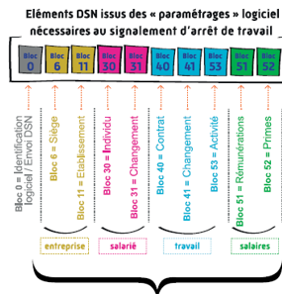
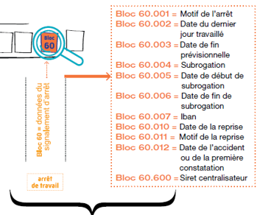
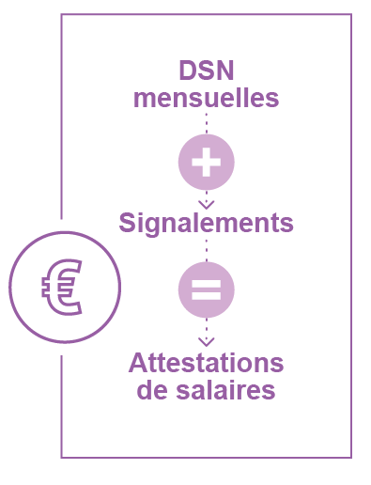
Les paramètres du logiciel de paye
Des données saisies manuellement
dans votre signalement:
Le motif d’arrêt
Le dernier jour de travail
La date de fin prévisionnelle
Les dates de subrogation
Des informations issues de vos DSN mensuelles récupérées automatiquement:
Les éléments de rémunération
Les heures réelles travaillées
Les salaires rétablis
Notes:
Les éléments enregistrés dans vos DSN mensuelles + ceux saisis dans votre signalement reconstituent l’attestation de salaires
nées saisies manuellement dans votre signalement = signalement arrêt de travail DSN
Dans les blocs DSN vous avez :
1 les informations issues de vos DSN mensuelles : rémunération, heures réelles travaillées, salaires rétablis
2 et les données saisie lors du signalement arrêt DSN : motif de l’arrêt, le dernier jour de travail, la date de fin prévisionnelle, le RIB enregistrés dans vos paramètres et les dates de subrogation

Slide 11
Les étapes de votre saisie

Slide 12
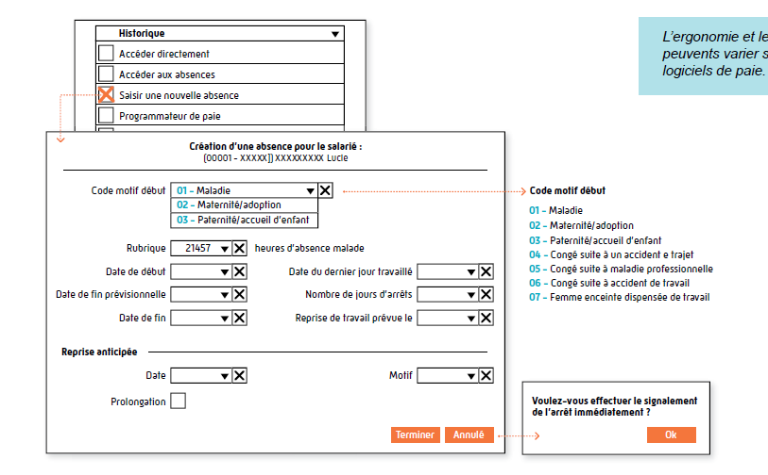

Les étapes de votre saisie
L’ergonomie et les intitulés peuvent varier selon les logiciels de paie.
Notes:
Sur votre logiciel de paye, différentes saisies vous seront demandées

Slide 13
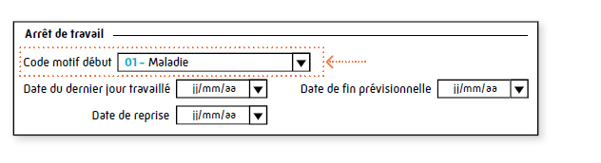
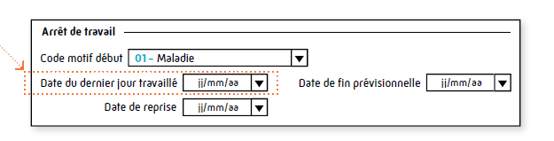
Les étapes de votre saisie
Le motif : Maladie, Maternité, Paternité, Adoption, Accident
Votre agent n’a pas travaillé le jour de l’arrêt, le dernier jour de l’arrêt est la veille de l’arrêt.
La date du dernier jour travaillé :
Votre agent a travaillé le jour de l’arrêt, le dernier jour travaillé est le jour de l’arrêt.
Notes:
1 Le motif de l’arrêt de travail
2 La date du dernier jour travaillé :
3 Votre agent n’a pas travaillé le jour de l’arrêt, le dernier jour de l’arrêt est la veille de l’arrêt.
4 Votre agent a travaillé le jour de l’arrêt, le dernier jour travaillé est le jour de l’arrêt.

Slide 14
Focus sur le dernier jour de travail DJT
Maladie
L’arrêt de travail débute le vendredi 23
Votre salarié a travaillé le jeudi 22
(veille de l’arrêt).
Le DJT est le jeudi 22.
L’arrêt de travail débute le lundi 26
Votre salarié a travaillé jusqu’au vendredi. Il ne travaille jamais le week-end.
Le DJT est quand même le dimanche 25
LUN | MAR | MER | JEU | VEN | SAM | DIM
19 | 20 | 21 | 22 | 23 | 24 | 25
 |  |  | DJT
 | Jour travaillé
 | Arrêt de travail
LUN | MAR | MER | JEU | VEN | SAM | DIM
19 | 20 | 21 | 22 | 23 | 24 | 25
26 | 27 | 28 | 29 | 30 |  | DJT
 | Jour habituellement non travaillé
 | Jour travaillé
 | Arrêt de travail
Notes:
Le DJT est très important puisqu’il détermine la période de référence et le point de départ de l’indemnisation, c’est pourquoi nous souhaitions vous faire quelques rappels.
Exemple : 1 Mon salarié est absent le vendredi 23/06 au matin pour maladie, le dernier jour de travail à prendre en compte est donc le jeudi 22/06
2 Mon salarié a travaillé jusqu’ au vendredi 23/06, Il présente une prescription médicale à compter du lundi 26/06 et il ne travaille jamais le week-end : le DJT est bien le dimanche 25/06
La règle générale c’est que si votre salarié n’a pas travaillé le jour de l’arrêt, le dernier jour de travail se situe la veille de la prescription de l’arrêt même s’il s’agit d’un week-end ou d’un jour férié,

Slide 15
Focus sur le dernier jour de travail DJT
Maladie
L’arrêt de travail débute le jeudi 12
Votre salarié était en congés payés du 03 au 20.
Le DJT est le mercredi 11
  (et non le 02 ni le 20)
L’arrêt de travail débute le jeudi 22.
Votre salarié a travaillé le jour de la prescription médicale d’arrêt de travail le jeudi 22
Le DJT est le jeudi 22
LUN | MAR | MER | JEU | VEN | SAM | DIM
2 | 3 | 4 | 5 | 6 | 7 | 8
9 | 10 | 11 | 12 | 13 | 14 | 15
 |  | DJT
 | Jour habituellement non travaillé
 | Jour travaillé
 | Arrêt de travail
 | Congés payés
LUN | MAR | MER | JEU | VEN | SAM | DIM
19 | 20 | 21 | 22
 |  |  | 22 | 23 | 24 | 25
 |  |  | DJT
 | Jour travaillé
 | Arrêt de travail
Notes:
1 L’arrêt de travail débute le jeudi 12. Votre salarié était en congés payés du 03 au 20. Le DJT est le mercredi 11
2 L’arrêt de travail débute le jeudi 22. Votre salarié a travaillé le jour de la prescription médicale d’arrêt de travail le jeudi 22, Le DJT est le jeudi 22

Slide 16
Focus sur le dernier jour de travail DJT
Maternité
Un arrêt maladie entre un congé pathologique et un congé maternité
Il convient de saisir un signalement (ou une attestation de salaire) à chaque changement de risque
DJT = la veille du congé pathologique, soit le 30/04, pour tous les signalements d'arrêt DSN (ou attestations de salaire)
Un congé pathologique qui précède un congé maternité .
Il convient de saisir un seul signalement arrêt DSN (ou attestation de salaire) avec le risque maternité
DJT = la veille du congé pathologique, soit le 30/04
Du 01/05 au 14/05 |  | à compter du 15/05
 | Congé pathologique
 | Congé maternité
Du 01/05 au 14/05 |  | Du 08 au 14/05 |  | à compter du 15/05
 | Congé pathologique
 | Congé maternité
 | Arrêt de travail

Slide 17
Focus sur le dernier jour de travail DJT
Paternité ou accueil de l’enfant
Un congé de naissance employeur se termine un samedi.
DJT = la veille du congé de paternité , soit le samedi 16
Un congé de naissance employeur commence un vendredi.
DJT = la veille du congé de paternité , soit le lundi 18
LUN | MAR | MER | JEU | VEN | SAM | DIM
11 | 12 | 13 | 14 | 15 | 16 | 17
18 | 19 | 20 | 21 | 22 | 23 | 24
 |  |  |  |  | DJT
 | Congé paternité (indemnisé par l'Assurance Maladie)
 | Congé de naissance employeur
LUN | MAR | MER | JEU | VEN | SAM | DIM
11 | 12 | 13 | 14 | 15 | 16 | 17
18 | 19 | 20 | 21 | 22 | 23 | 24
DJT
 | Congé paternité (indemnisé par l'Assurance Maladie)
 | Congé de naissance employeur
Congé de naissance employeur = Jours ouvrables : Tous les jours hors dimanche et jours fériés
Congé paternité = Jours calendaires : Du lundi au dimanche
Le Dernier Jour Travaillé (DJT) : correspond à la veille du congé paternité indemnisé par l’Assurance Maladie.
Notes:
Le dernier jour de travail – Paternité ou accueil de l’enfant
1 un congé de naissance employeur se termine un samedi.
DJT = la veille du congé de paternité, soit le samedi 16
2 Congé de naissance employeur = Jours ouvrables : Tous les jours hors dimanche et jours fériés
3 un congé de naissance employeur commence un vendredi.
DJT = la veille du congé de paternité, soit le lundi 18
4 Congé paternité = Jours calendaires : Du lundi au dimanche
Le Dernier Jour Travaillé (DJT) : correspond à la veille du congé paternité indemnisé par l’Assurance Maladie.

Slide 18
Focus sur le dernier jour de travail DJT
Accident de travail/trajet
Votre salarié a eu un accident de travail le jeudi 22 qui entraine un arrêt de travail immédiat. L’arrêt de travail débute le jeudi 22.
Le DJT est le jeudi 22.
Votre salarié a eu un accident de travail le mardi 20 qui a entrainé un arrêt de travail postérieur à la date de l’accident. L’arrêt de travail débute le vendredi 23.
Le DJT est le jeudi 22.
LUN | MAR | MER | JEU | VEN | SAM | DIM
19 | 20 | 21 | 22 | 23 | 24 | 25
 |  |  | DJT
 | Jour travaillé
 | Arrêt de travail
LUN | MAR | MER | JEU | VEN | SAM | DIM
19 | 20 | 21 | 22 | 23 | 24 | 25
 |  |  | DJT
 | Jour travaillé
 | Arrêt de travail
Notes:
Le dernier jour de travail en cas d’accident de travail/trajet
1 Votre salarié a eu un accident de travail le jeudi 22 qui entraine un arrêt de travail immédiat. L’arrêt de travail débute le jeudi 22.
Le DJT est le jeudi 22.
2 Votre salarié a eu un accident de travail le mardi 20 qui a entrainé un arrêt de travail postérieur à la date de l’accident. L’arrêt de travail débute le vendredi 23.
Le DJT est le jeudi 22.

Slide 19
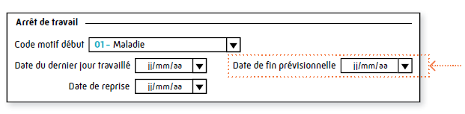

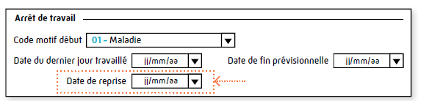

Les étapes de votre saisie
Date de fin prévisionnelle: Indiquez la date de fin prévisionnelle qui correspond au dernier jour prescrit sur l’arrêt de travail.
Votre salarié vous envoie une prolongation. Que faire?
Enregistrez la date de fin prévisionnelle de la prolongation dans votre logiciel de paie.
Ne réalisez pas un nouveau signalement !
Date de reprise de travail: Lorsque votre agent reprend son travail, alimentez obligatoirement la date de reprise réelle afin de clôturer la période d’arrêt dans votre logiciel de paie.
Cette information ne doit pas faire l’objet d’un nouveau signalement mais alimente votre DSN mensuelle.
Si aucune date de reprise de travail n’est indiquée, le système envoie automatiquement à tort une attestation de salaire de plus de 6 mois à la CPAM.
Notes:
Revenons à notre signalement arrêt de travail DSN
1 Indiquez la date de fin prévisionnelle qui correspond au dernier jour prescrit sur l’arrêt de travail.
2 Votre salarié vous envoie une prolongation. Que faire?
Enregistrez la date de fin prévisionnelle de la prolongation dans votre logiciel de paie.
Ne réalisez pas un nouveau signalement !
3 Lorsque votre agent reprend son travail, alimentez obligatoirement la date de reprise réelle afin de clôturer la période d’arrêt dans votre logiciel de paie.
4 Cette information ne doit pas faire l’objet d’un nouveau signalement mais alimente votre DSN mensuelle.
Si aucune date de reprise de travail n’est indiquée, le système envoie automatiquement à tort une attestation de salaire de plus de 6 mois à la CPAM.

Slide 20
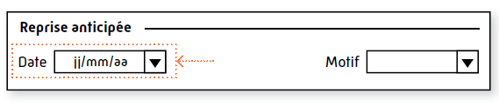
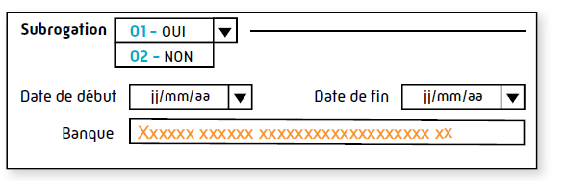

Les étapes de votre saisie
En cas de reprise anticipée:
Que faire?
Réalisez un nouveau signalement de reprise anticipée
Quand?
Immédiatement pour stopper le paiement des indemnités journalières
En cas de subrogation:
Indiquez les dates maximales de votre convention collective ou accord de travail.
Cochez la case subrogation et choisissez « oui » dans le menu déroulant
Si elles sont pré-remplies, vérifiez les indications dans votre logiciel, notamment les coordonnées IBAN
Un SIRET = Un même RIB
Notes:
1 Que faire en cas de reprise anticipée ?
Réalisez un nouveau signalement de reprise anticipée
Immédiatement pour stopper le paiement des indemnités journalières
2 En cas de subrogation :
Cochez la case subrogation et choisissez « oui » dans le menu déroulant
Si elles sont pré-remplies, vérifiez les indications dans votre logiciel, notamment les coordonnées IBAN
Un SIRET = Un même RIB
Indiquez les dates maximales de votre accord de travail ou décret

Slide 21

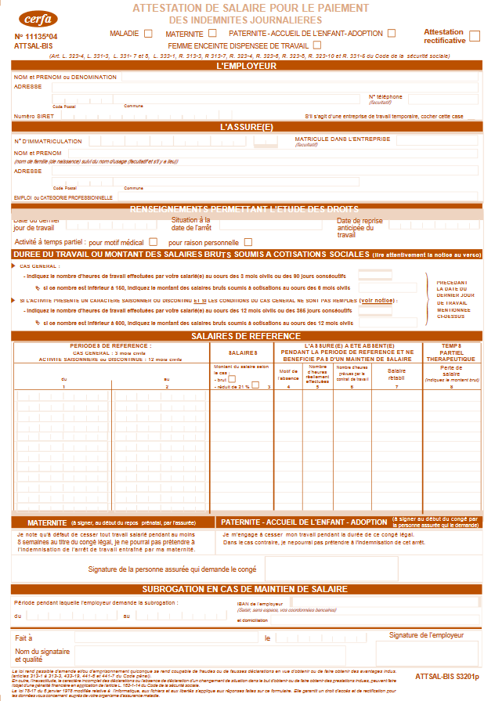
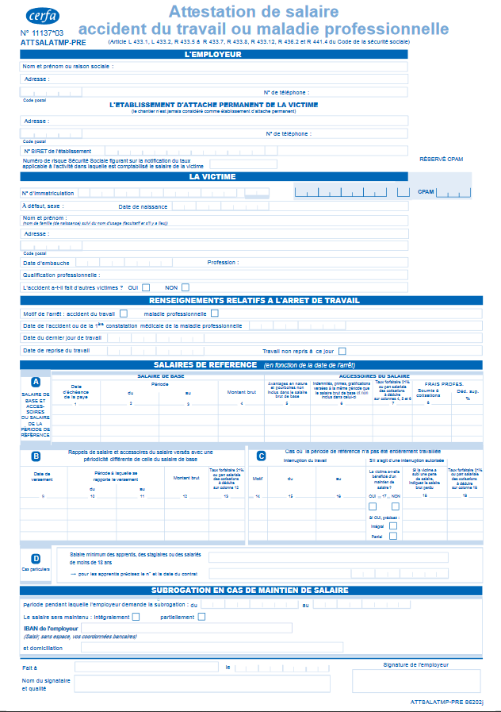

Les étapes de votre saisie
Maladies professionnelles et les accidents du travail
Pour les maladies professionnelles
et les accidents du travail
un seul signalement DSN génère
une attestation AT/MP et une maladie
  « comme si vous aviez envoyé 2 attestations »
paiement de l’indemnité journalière provisoire
régularisation auto si AT/MP reconnu
Le signalement d’arrêt DSN, c’est plus simple :
Pas de montant de salaire à compléter!
Pas de prime à indiquer!
Pas de salaire rétabli à saisir!
Le système prend tous ces éléments dans la DSN mensuelle
Notes:
Pour les maladies professionnelles
et les accidents du travail
un seul signalement DSN génère
1 une attestation AT/MP
2 et une maladie
« comme si vous aviez envoyé 2 attestations »
3 Cela permet :
Un paiement de l’indemnité journalière provisoire
Une régularisation automatique si l’Accident de travail ou la Maladie Professionnelle est reconnu
Pour info : Les Comptes Rendu Métier saisis par le service IJ sur l’attestation fictive maladie ne sont pas envoyés
4 Les avantages du signalement DSN en Accident de travail ou en Maladie Professionnelle sont :
Pas de montant de salaire à compléter!
Pas de prime à indiquer!
Pas de salaire rétabli à saisir!
Le système prend tous ces éléments dans la DSN mensuelle

Slide 22
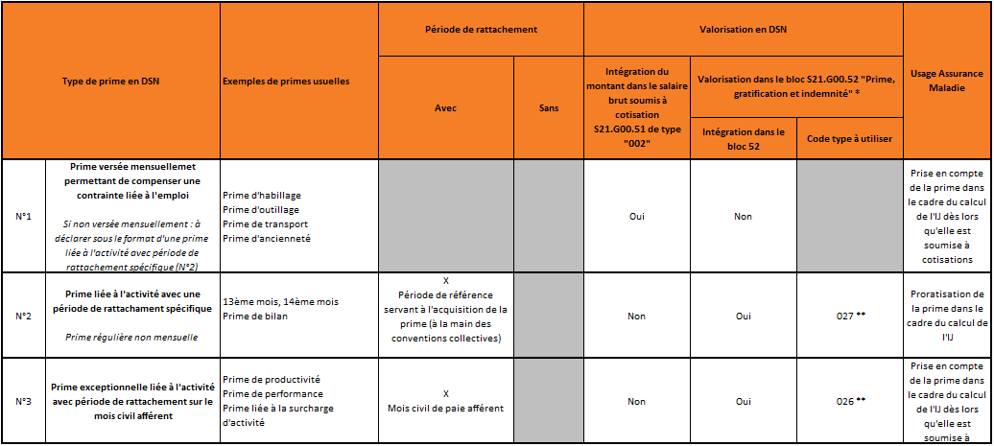

Les étapes de votre saisie
Les primes constituent une gratification supplémentaire au salaire de référence.
Elles sont dans le cas général à valoriser dans le bloc 52 en adéquation avec le code afférent au type de prime exprimé.
La bonne ventilation de ces primes en DSN est importante car leur traitement par les organismes (Assurance Maladie, France Travail) fait l'objet de règles de gestion opérationnelles différentes selon le type d'usage (cf dernière colonne).
Période de référence Primes: 12 mois qui précèdent l’arrêt de travail
Cadre A
Cadre B
Cadre B
* Les primes, gratifications, et indemnités à mentionner dans ce bloc sont de périodicités non mensuelles
** Il convient de compléter les rubriques 52.002 (montant), 52.003 (date de début), 52.004 (date de fin), 52.006 (numéro de contrat), 52.007 (date de versement)
Notes:
Ici on vous présente un tableau pour vous aider à paramétrer vos primes dans votre logiciel de paye
1 La ligne 1 correspond au cadre A de l’attestation de salaire
2 Les lignes 2 et 3 correspondent au cadre B de l’attestation de salaire
3 Le Bloc 51 correspond aux Rémunérations
4 Le Bloc 52 correspond aux Primes
5 Dans le cadre A on retrouve le salaire de base et accessoires du salaire de la période de référence, il est paramétré dans le bloc 51 type 002 de votre logiciel de paye
6 Dans le cadre B on retrouve les rappels de salaire et accessoires du salaire versés avec une périodicité différente de celle du salaire de base, il est paramétré dans le bloc 52 type 027 pour les primes liées à l’activité avec une période de rattachement spécifique,
7 et type 0026 pour les primes exceptionnelles liées à l’activité avec une période de rattachement sue le mois civil afférent
En cas de besoin de plus d’explication, contactez votre éditeur de logiciel de paye

Slide 23

Les étapes de votre saisie
Paternité et accueil de l’enfant
Le signalement d’arrêt congé paternité DSN, c’est plus simple :
Pas de montant de salaire à compléter!
Pas de prime à indiquer!
Pas de salaire rétabli à saisir!
Génération automatique des périodes de congé paternité!
Le système prend tous ces éléments dans la DSN mensuelle
Notes:
Pour le congé Paternité et accueil de l’enfant renseignez sur votre logiciel de paye :
Chaque période de congé paternité dans l’ordre chronologique, un signalement par période
1 Les avantages du signalement DSN en Paternité et accueil de l’enfant :
Pas de montant de salaire à compléter!
Pas de prime à indiquer!
Pas de salaire rétabli à saisir!
Génération automatique des périodes de congé paternité!
Le système prend tous ces éléments dans la DSN mensuelle

Slide 24
Les étapes de votre saisie
Selon votre logiciel de paie, vous envoyez votre signalement soit :
Automatiquement à la fin de votre saisie
En le déposant sur Net Entreprises
Notes:
Selon votre logiciel de paie, vous envoyez votre signalement soit :
Automatiquement à la fin de votre saisie
En le déposant sur Net Entreprises

Slide 25

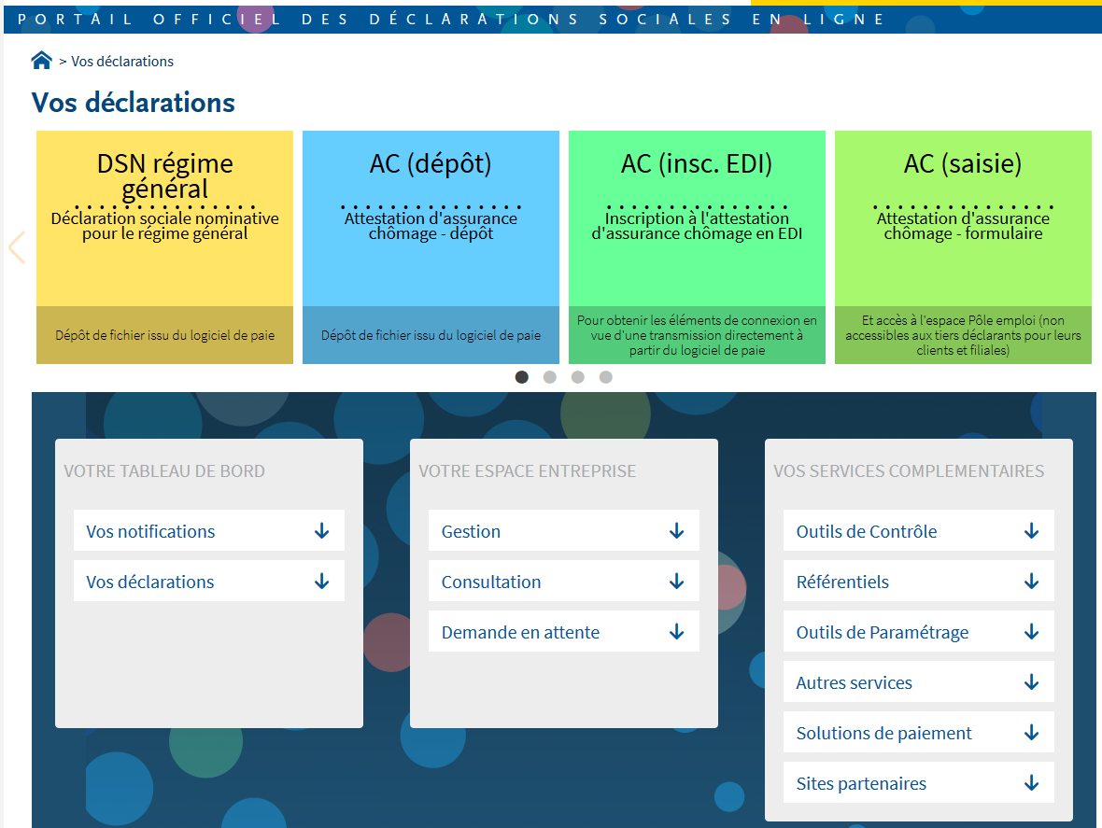
Les étapes de votre saisie
Dépôt du signalement sur Net Entreprises
Si votre logiciel de paie ne permet pas l’envoi direct de votre signalement connectez-vous à Net Entreprises, service DSN régime général, pour déposer votre fichier.
Cliquez ici
Notes:
Si votre logiciel de paie ne permet pas l’envoi direct de votre signalement connectez-vous à Net Entreprises, service DSN régime général, pour déposer votre fichier.

Slide 26
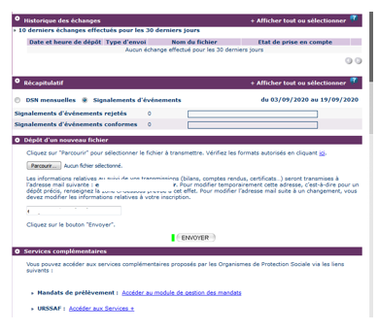
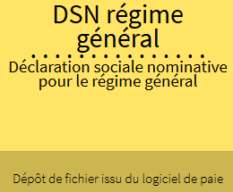
Les étapes de votre saisie
Dépôt du signalement sur Net Entreprises
Déposez votre fichier
Notes:
Cochez Signalement d’évènement
Téléchargez le fichier
Cliquez sur Envoyer

Slide 27

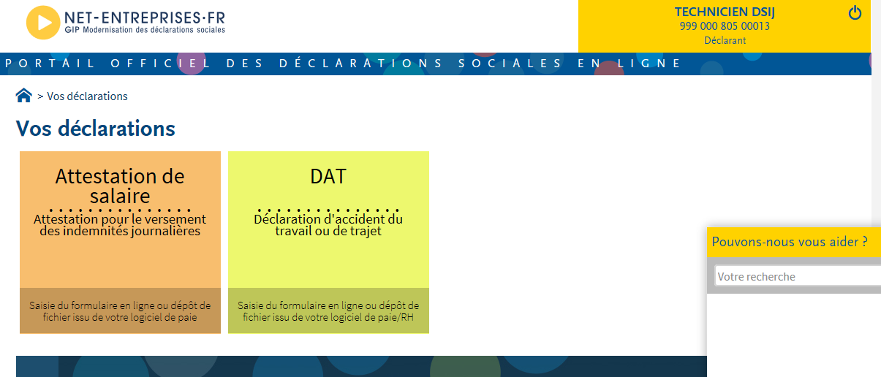
Le signalement arrêt de travail DSN
L’envoi d’un signalement d’arrêt de travail suffit, il vous dispense de réaliser une attestation de salaire sur Net Entreprises sauf à la demande de l’Assurance Maladie.
Notes:
L’envoi d’un signalement d’arrêt de travail suffit, il vous dispense de réaliser une attestation de salaire sur Net Entreprises sauf à la demande de l’Assurance Maladie.

Slide 28

Corriger une erreur
Signalement DSN Annule et remplace
  Si les données déclarées dans votre signalement sont erronées (Dernier jour de Travail, subrogation…), il est possible de faire un signalement « Annule et remplace »
  Il faut être attentif à la cohérence avec les attestations réalisées pour des arrêts précédents : Dernier Jour Travaillé (en cas d’arrêts successifs), salaires (en cas d’arrêts avec une période de référence commune)…
Notes:
Pour corriger une erreur :
En DSN :
Il est possible dans certains cas de faire un signalement « annule et remplace » en DSN :
Il faut réaliser une annule et remplace avant l’envoi de la DSN mensuelle du mois suivant
La modification doit porter sur des éléments de date, ou sur des éléments saisis lors du signalement d’événement
Si par exemple l’anomalie concerne des éléments de salaire, ce sont des données hors signalement d’événement, une annule et remplace en DSN n’est pas possible,
il faudra passer par une attestation rectificative sur net entreprises et contacter votre éditeur de logiciel de paye si vous avez besoin d’aide pour corriger les erreurs

Slide 29

Les paramétrages du logiciel de paye
Si vous rencontrez des anomalies dans les données issues de vos DSN mensuelles, il faut revoir le paramétrage avec votre éditeur de logiciel de paie.
Notes:
Si vous rencontrez des anomalies dans les données issues de vos DSN mensuelles, il faut revoir le paramétrage avec votre éditeur de logiciel de paie.

Slide 30
Focus sur les erreurs les + fréquentes
Comment éviter les comptes rendu métier invalides ou les bilans KO ?
Les salaires rétablis sont erronés ou absents
Revoir le paramétrage avec l’aide de l’éditeur du logiciel de paie.
Le dernier jour travaillé (DJT) est absent ou erroné
Revoir la règle du DJT, qui généralement correspond à la veille de l’arrêt de travail.
Attestation d’arrêt de travail au-delà de 6 mois est envoyée à tort
La date de reprise réelle n’a pas été alimentée, ce qui n’a pas permis de clôturer la période d’arrêt dans le logiciel de paie.
Attestation envoyée en double
Si vous avez déjà effectué un signalement d’arrêt DSN, inutile de saisir une attestation de salaire sur Net Entreprises sauf à la demande de l’Assurance Maladie.
Notes:
Comment éviter les comptes rendu métier invalides ou les bilans KO ?
1 Les salaires rétablis sont erronés ou absents
Revoir le paramétrage avec l’aide de l’éditeur du logiciel de paie.
2 Le dernier jour travaillé (DJT) est absent ou erroné
Revoir la règle du DJT, qui généralement correspond à la veille de l’arrêt de travail.
3 Attestation d’arrêt de travail au-delà de 6 mois est envoyée à tort
La date de reprise réelle n’a pas été alimentée, ce qui n’a pas permis de clôturer la période d’arrêt dans le logiciel de paie.
4 Attestation envoyée en double
Si vous avez déjà effectué un signalement d’arrêt DSN, inutile de saisir une attestation de salaire sur Net Entreprises sauf à la demande de l’Assurance Maladie

Slide 31
Le tableau de bord

Slide 32

Le suivi du signalement
Le tableau de bord DSN
Votre tableau de bord est un outil essentiel de votre suivi, il est donc important d’aller le consulter pour :
Consulter les informations liées au déclarant et déposer une DSN mensuelle ou un signalement d’évènement.
Consulter les retours d’informations
(certificats de conformité, bilans de traitement…)
et consulter les comptes rendus métiers.
Effectuer le suivi de l’état des DSN mensuelles
ou des signalements d’évènements.
Notes:
1 Votre tableau de bord est un outil essentiel de votre suivi, il est donc important d’aller le consulter pour :
2 Consulter les informations liées au déclarant et déposer une DSN mensuelle ou un signalement d’évènement
3 Consulter les retours d’informations (certificats de conformité, bilans de traitement…) et consulter les comptes rendus métiers.
4 Et enfin Effectuer le suivi de l’état des DSN mensuelles et des signalements d’évènements.

Slide 33
Le suivi du signalement
Le tableau de bord DSN
Cliquez ici
Notes:
Pour accéder à votre tableau de bord cliquez sur DSN régime général

Slide 34
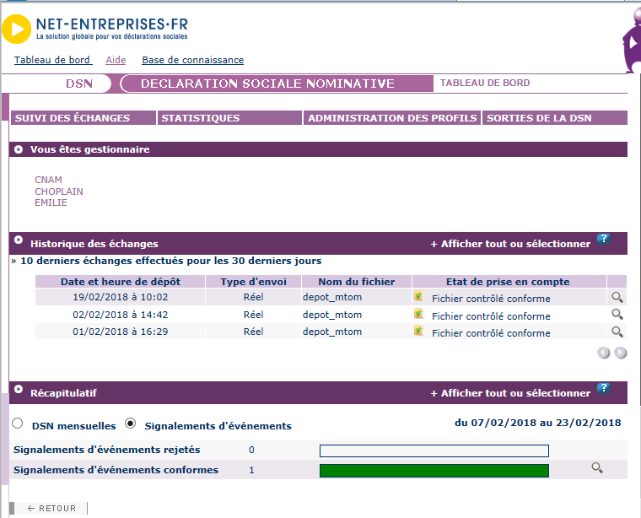
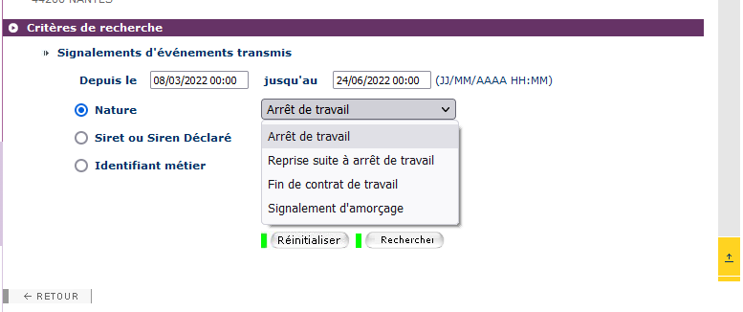
Le suivi du signalement
Le tableau de bord DSN
Sélectionnez
Cliquez sur la 1ère loupe
Notes:
1 Cliquez sur Signalement d’évènement
2 Par défaut, le tableau de bord affiche les 15 derniers jours.
3 Vous souhaitez consulter l’historique, cliquez sur « Afficher tout » et modifier les dates
4 Cliquez sur la 1ère loupe

Slide 35
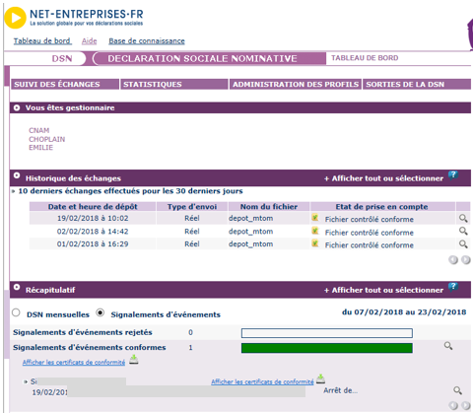
Le suivi du signalement
Le tableau de bord DSN
Cliquez sur la 2ème loupe
pour visualiser le bilan de traitement
Notes:
Cliquez sur la 2ème loupe pour visualiser le bilan de traitement

Slide 36
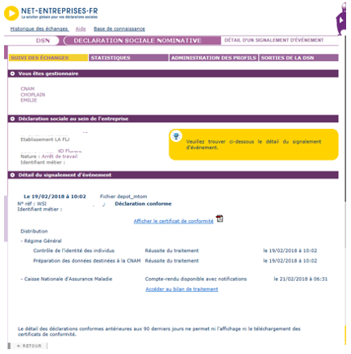
Le suivi du signalement
Le tableau de bord DSN
Vous pouvez lire le compte-rendu en accédant au
bilan de traitement
Notes:
Vous pouvez lire le compte-rendu en accédant au
bilan de traitement

Slide 37
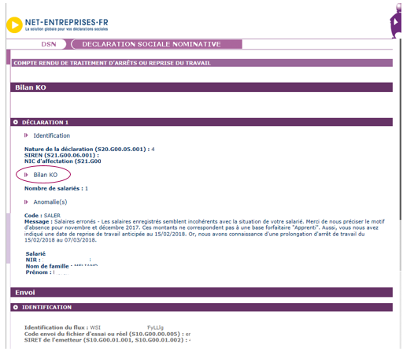
Le suivi du signalement
Le tableau de bord DSN
Des notifications vous sont envoyées lorsque des corrections sont nécessaires pour le paiement des indemnités journalières.
Notes:
Des notifications vous sont envoyées lorsque des corrections sont nécessaires pour le paiement des indemnités journalières.

Slide 38

Le suivi du signalement
Le tableau de bord DSN
Le certificat de conformité atteste du bon formalisme de la déclaration.
Il ne garantit pas le bon traitement par l’Assurance Maladie et ne signifie pas que l’ensemble des données soient correctes.
Consultez impérativement l’ensemble des bilans de traitement surtout si le compte rendu est disponible avec notification.
Attention les bilans de traitement ne sont accessibles que durant 3 mois !
Notes:
1 Le certificat de conformité atteste du bon formalisme de la déclaration.
2 Il ne garantit pas le bon traitement par l’Assurance Maladie et ne signifie pas que l’ensemble des données soient correctes.
3 Consultez impérativement l’ensemble des bilans de traitement surtout si le compte rendu est disponible avec notification.
4 Attention les bilans de traitement ne sont accessibles que durant 3 mois !

Slide 39
Le suivi du signalement
Le tableau de bord DSN
Il existe 3 types de Bilan :
Bilans | OK | KO | ANO
L’attestation de salaire est-elle réceptionnée par l’Assurance Maladie? | OUI | OUI | NON
Vous recevez un Compte Rendu Métier par mail, de l’Assurance Maladie? | OUI (Valide ou En cours de traitement CPAM) | OUI (Invalide) | NON
Que devez vous faire ? | Vous n’avez pas d’action à mener. Attention, des messages peuvent vous êtes transmis par exemple : si votre agent n’envoie pas son arrêt de travail votre compte rendu sera OK mais les IJ ne seront pas traitées. | Vous êtes informé de l’anomalie rencontrée et une action est nécessaire de votre part (Exemple: erreur sur la date du dernier jour travaillé) | Un message vous informe de l’anomalie rencontrée et une action est nécessaire de votre part (souvent problème de paramétrage). (Exemple : DSN mensuelle N-1 manquante)
Notes:
Pour vous aidez, il existe 3 types de bilan :
1 A la question : L’attestation de salaire est-elle réceptionnée par l’Assurance Maladie?
Si le bilan est OK la réponse est OUI
Si le bilan est KO la réponse est OUI
Si le bilan est ANO la réponse est NON l’Assurance Maladie n’a pas reçu l’attestation de salaire
2 Pour quel bilan vous recevez un Compte Rendu Métier par mail, de l’Assurance Maladie?
Si le bilan est OK la réponse est OUI le Compte Rendu Métier sera Valide, en cours de traitement
Si le bilan est KO la réponse est OUI le Compte Rendu Métier sera Invalide
En cas de bilan en ANO l’Assurance Maladie n’a pas reçu l’attestation de salaire donc elle ne pourra pas traiter le dossier
3 Que devez-vous pour chaque bilan ?
Si le bilan est OK la réponse : Vous n’avez pas d’action à mener
Si le bilan est KO la réponse : Vous êtes informé de l’anomalie rencontrée et une action est nécessaire de votre part (Exemple: erreur sur la date du dernier jour travaillé)
En cas de bilan en ANO l’Assurance Maladie n’a pas reçu l’attestation de salaire : une action est nécessaire de votre part soit revoir le paramétrage, soit une DSN mensuelle N-1 est manquante ...

Slide 40
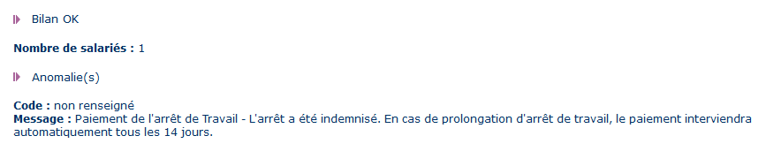
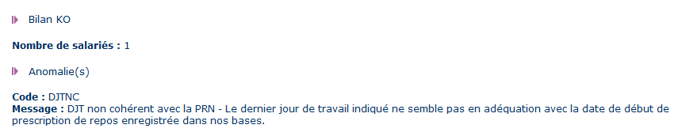
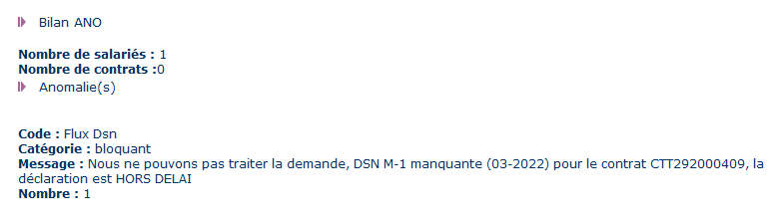
Le suivi du signalement
Le tableau de bord DSN
Bilan: OK
Bilan: KO
Bilan: ANO
Notes:
Voici comment sont indiqués les bilans de traitement dans le tableau de bord

Slide 41
Le suivi du signalement
Le tableau de bord DSN
Si vous réceptionnez un bilan KO ou ANO, vous devez:
KO
Saisir une attestation rectificative
Si l’anomalie porte sur le risque (maladie, maternité, paternité, accident du travail…), DJT, subrogation : Vous devez saisir un nouveau signalement arrêt de travail DSN « annule et remplace »
Si l’anomalie porte sur les salaires, primes, (éléments de la DSN mensuelle) vous devez saisir une attestation de salaire rectificative sur Net Entreprises
ANO
Saisir une nouvelle attestation de salaire
Le plus souvent c’est un problème de paramétrage, vous devez saisir une nouvelle attestation de salaire sur Net Entreprises.
Et revoir avec votre éditeur de logiciel de paie le paramétrage DSN
Notes:
1 Si vous réceptionnez un bilan KO vous devez:
Saisir une attestation rectificative
Si l’anomalie porte sur le risque (maladie, maternité, paternité, accident du travail…), DJT, subrogation :
Vous devez saisir un nouveau signalement arrêt de travail DSN « annule et remplace »
Si l’anomalie porte sur les salaires, primes, (éléments de la DSN mensuelle) vous devez saisir une attestation de salaire rectificative sur Net Entreprises
2 Si vous réceptionnez un bilan ANO vous devez:
Saisir une nouvelle attestation de salaire
Le plus souvent c’est un problème de paramétrage, vous devez saisir une nouvelle attestation de salaire sur Net Entreprises.
Et revoir avec votre éditeur de logiciel de paie le paramétrage DSN

Slide 42
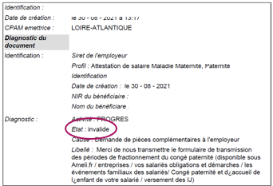
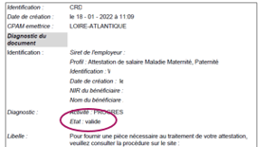
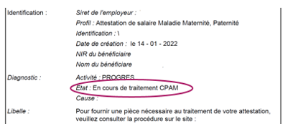

Le suivi du signalement
Le compte rendu par mail
Il existe 3 types de comptes rendus :
Valide
En cours de traitement
Invalide
Il est important de vérifier l’adresse mail enregistrée dans Net Entreprises
Notes:
Lorsque l’Assurance Maladie reçoit votre signalement arrêt de travail en DSN, vous recevez un compte rendu métier par mail :
Il existe 3 types de comptes rendus :
1 Le valide
2 En cours de traitement
3 Invalide
4 Il est important de vérifier l’adresse mail enregistrée dans Net Entreprises pour recevoir les compte-rendu

Slide 43
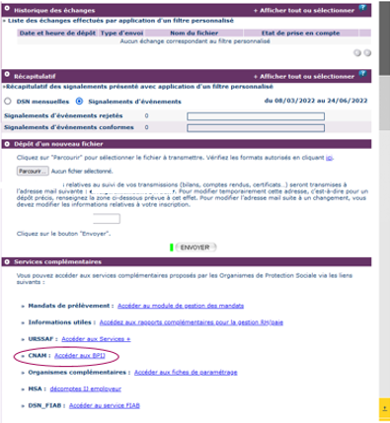
Le suivi du signalement
La subrogation
Depuis le tableau de bord DSN
Notes:
En subrogation, 2 façons d’accéder au service bordereau de paiement des indemnités journalières (BPIJ) :
Depuis votre tableau de bord : Accéder aux BPIJ

Slide 44
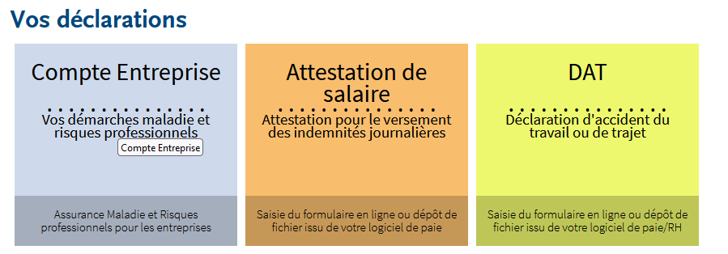
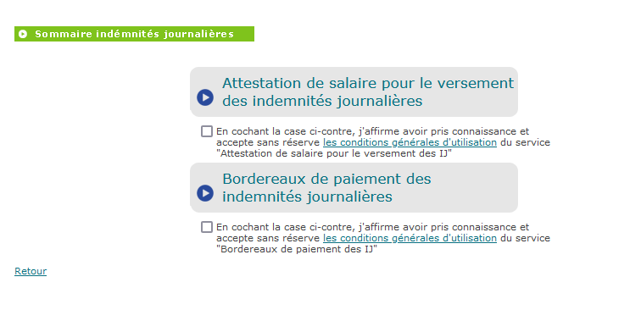
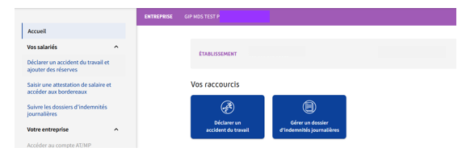
Le suivi du signalement
La subrogation
Notes:
Ou depuis le compte entreprise –
Depuis votre tableau de bord : Accéder au bordereau de paiement des indemnités journalières

Slide 45
Ce qu’il faut retenir
Signalez tout arrêt même pour 1 jour, à chaque changement de risque (maladie, maternité, paternité accueil de l’enfant, accident du travail …), à chaque changement de période (ex: congé paternité)
Vérifiez le bon paramétrage de votre logiciel de paie
Saisissez uniquement : le motif de l’arrêt, le dernier jour travaillé, la date de fin prévisionnelle et
les dates de subrogation.
Vérifiez le tableau de bord DSN
Consultez le compte-rendu métier transmis par mail et corrigez une erreur si besoin
L’attestation de plus de 6 mois est envoyée en automatique depuis votre logiciel de paie
Notes:
Pour résumé, voici ce qu’il faut retenir concernant la DSN :
1 Signalez tout arrêt même pour 1 jour, à chaque changement de risque (maladie, maternité, paternité accueil de l’enfant, accident du travail …), à chaque changement de période (ex: congé paternité)
2 Vérifiez le bon paramétrage de votre logiciel de paie
3 Saisissez uniquement : le motif de l’arrêt, le dernier jour travaillé, la date de fin prévisionnelle et
les dates de subrogation.
4 Vérifiez le tableau de bord DSN
5 Consultez le compte-rendu métier transmis par mail et corrigez une erreur si besoin
6 L’attestation de plus de 6 mois est envoyée en automatique depuis votre logiciel de paie

Slide 46
Contacts

Slide 47
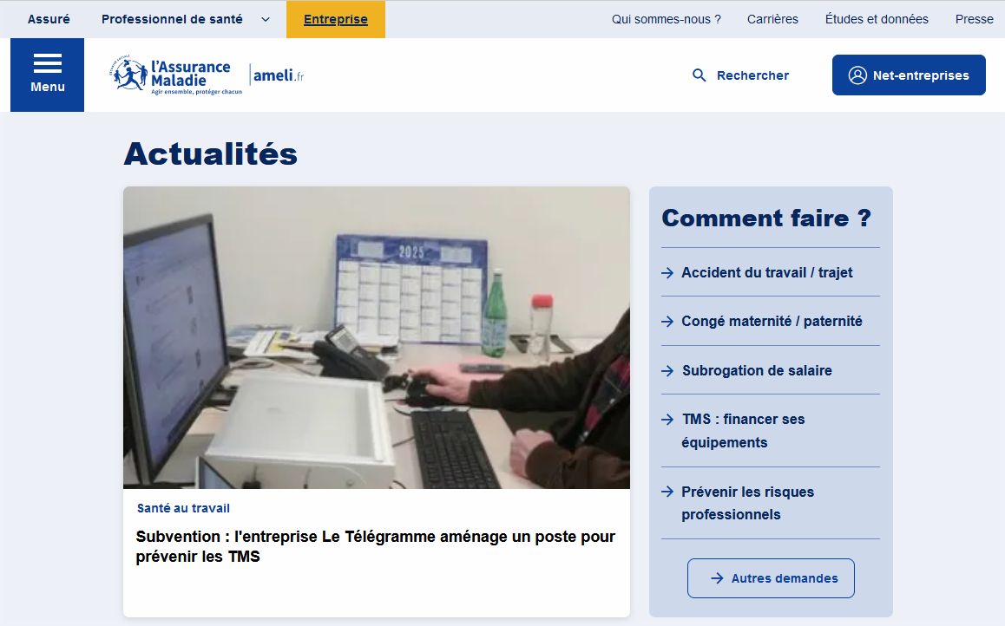
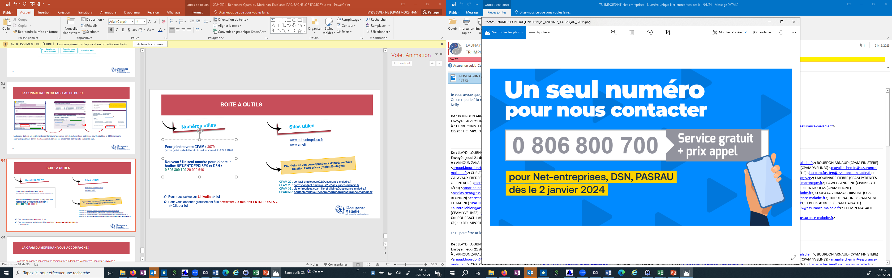
C’est quoi le signalement arrêt DE TRAVAIL EN DSN ?
Ameli.fr pour les entreprises
Pour joindre la caisse d’Assurance Maladie :
3679
(service gratuit + prix de l’appel) du lundi au vendredi de 8h30 à 17h30
Un seul numéro pour joindre
la hotline NET-ENTREPRISES et DSN :
Notes:
1 Un seul n° de téléphone pour joindre la caisse d’Assurance Maladie de votre salarié le 3679
2 Pour toutes questions liées à Net Entreprises le 0 806 800 700
3 Le site ameli.fr rubrique Entreprise est une source d’information pour vous, employeur, il permet de connaitre :
Les actualités de l’assurance maladie
Les informations sur les cotisations, la prévention des risques professionnelles
Vos obligations et démarches sur par exemple sur les arrêts de travail, les évènements familiaux (maternité, adoption, paternité …)
Les solutions de prévention de santé au travail

Slide 48

Questions / Réponses

Slide 49
Merci pour votre attention
Votre avis nous intéresse !
Questionnaire de satisfaction

